Slide 1


Tập làm văn
Lớp 3

Slide 2

Thứ sáu ngày 15 tháng 10 năm 2021
Tập làm văn
Kể lại buổi đầu em đi học (trang 52)

Slide 3
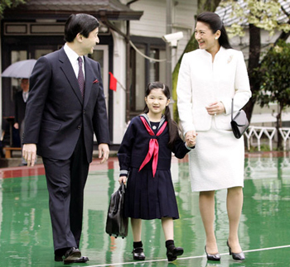
1.Kể lại buổi đầu em đi học

Slide 4


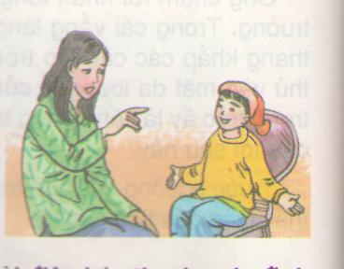
1. Em đến trường vào buổi sáng hay buổi chiều? Thời tiết ra sao?

Slide 5

Em đến trường vào một buổi sáng mùa thu mát mẻ.

Slide 6

2. Ai dẫn em đến trường?

Slide 7
Bố và mẹ em đưa em đến trường.

Slide 8
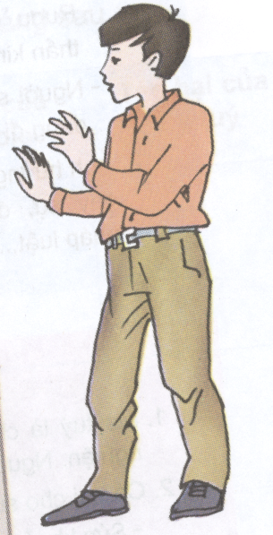
3. Lúc đầu em bỡ ngỡ ra sao?

Slide 9
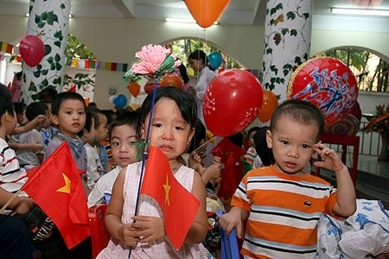
Em ngơ ngác nhìn các bạn xung quanh.

Slide 10
BÀI TẬP 1: KỂ LẠI BUỔI ĐẦU EM ĐI HỌC
1.Em đến trường lần đầu tiên vào buổi sáng hay buổi chiều? Thời tiết ra sao?
Em đến trường lần đầu tiên vào một buổi sáng mùa thu mát mẻ.
2. Ai dẫn em đến trường?
Em đến trường cùng bố mẹ em.
3. Lúc đầu em bỡ ngỡ ra sao?
Em ngơ ngác nhìn các bạn xung quanh và đứng nép bên người thân.
4. Em có cảm nhận gì về buổi học hôm ấy?
Em có cảm giác hồi hộp xen lẫn náo nức trong buổi học đầu tiên ấy.
BÀI TẬP 2:
VIẾT NHỮNG ĐIỀU EM VỪA KỂ THÀNH MỘT ĐOẠN VĂN NGẮN ( TỪ 5-7 CÂU ).

Slide 11

4. Em có cảm nhận gì về buổi học hôm ấy?
Buổi học hôm ấy làm em có cảm giác hồi hộp xen lẫn háo hức.

Slide 12
2. Viết những điều em vừa kể thành một đoạn văn ngắn ( từ 5 – 7 câu).

Slide 13
CỦNG CỐ BÀI
Theo em thế nào là văn kể chuyện?
Văn kể chuyện là kể lại một cách hồn nhiên, chân thật về những sự việc đã diễn ra.

Slide 14


CHÀO CÁC EM !

